Slide 1


Slide 2


Slide 3


Slide 4

Muitos de nós vivemos mágoas profundas que nos aprisionam
e parecem que não têm solução. Precisamos de liberdade,
mas onde encontrá-la?

Slide 5

Você e sua família
1
Como podemos enfrentar as mágoas que nos causam? (1Pedro 4:8)

Slide 6
Você e sua família
1
Como podemos enfrentar as mágoas que nos causam? (1Pedro 4:8)
Sobretudo, amem-se sinceramente uns aos outros, porque o amor perdoa muitíssimos pecados.

Slide 7
Você e sua família
2
Jesus contou uma parábola (Mateus 18:21-34) que ilustra o que é o perdão. Que lições práticas podemos extrair da parábola?

Slide 8
Você e sua família
2
Jesus contou uma parábola (Mateus 18:21-34) que ilustra o que é o perdão. Que lições práticas podemos extrair da parábola?
21-Então Pedro aproximou-se de Jesus e perguntou: "Senhor, quantas vezes deverei perdoar a meu irmão quando ele pecar contra mim? 22-Até sete vezes?“ Jesus respondeu: "Eu digo a você: Não até sete, mas até setenta vezes sete...

Slide 9


Quem não compreende o perdão que Deus concede, nunca aprenderá a perdoar.
a.

Slide 10
Quem não compreende o perdão que Deus concede, nunca aprenderá a perdoar.
a.
A chave para o verdadeiro perdão é deixar de focalizar no que outros nos fizeram, e começar então a olhar para aquilo que Deus fez e faz por nós.
b.

Slide 11
Quando não perdoamos, por mais prejuízos que se possa ter, o maior prejuízo é viver mal consigo mesmo e com seus sentimentos.
c.

Slide 12

O perdão exige um preço. O perdão leva tempo e trabalho. Perdoar envolve reconhecer e lidar com a maneira como você foi ferido, optar por não se vingar, ou fazer a outra pessoa sofrer, assim como abandonar a sua própria raiva. Abandonar não significa que você esqueceu, mas isso o liberta
para ser curado.
d.

Slide 13
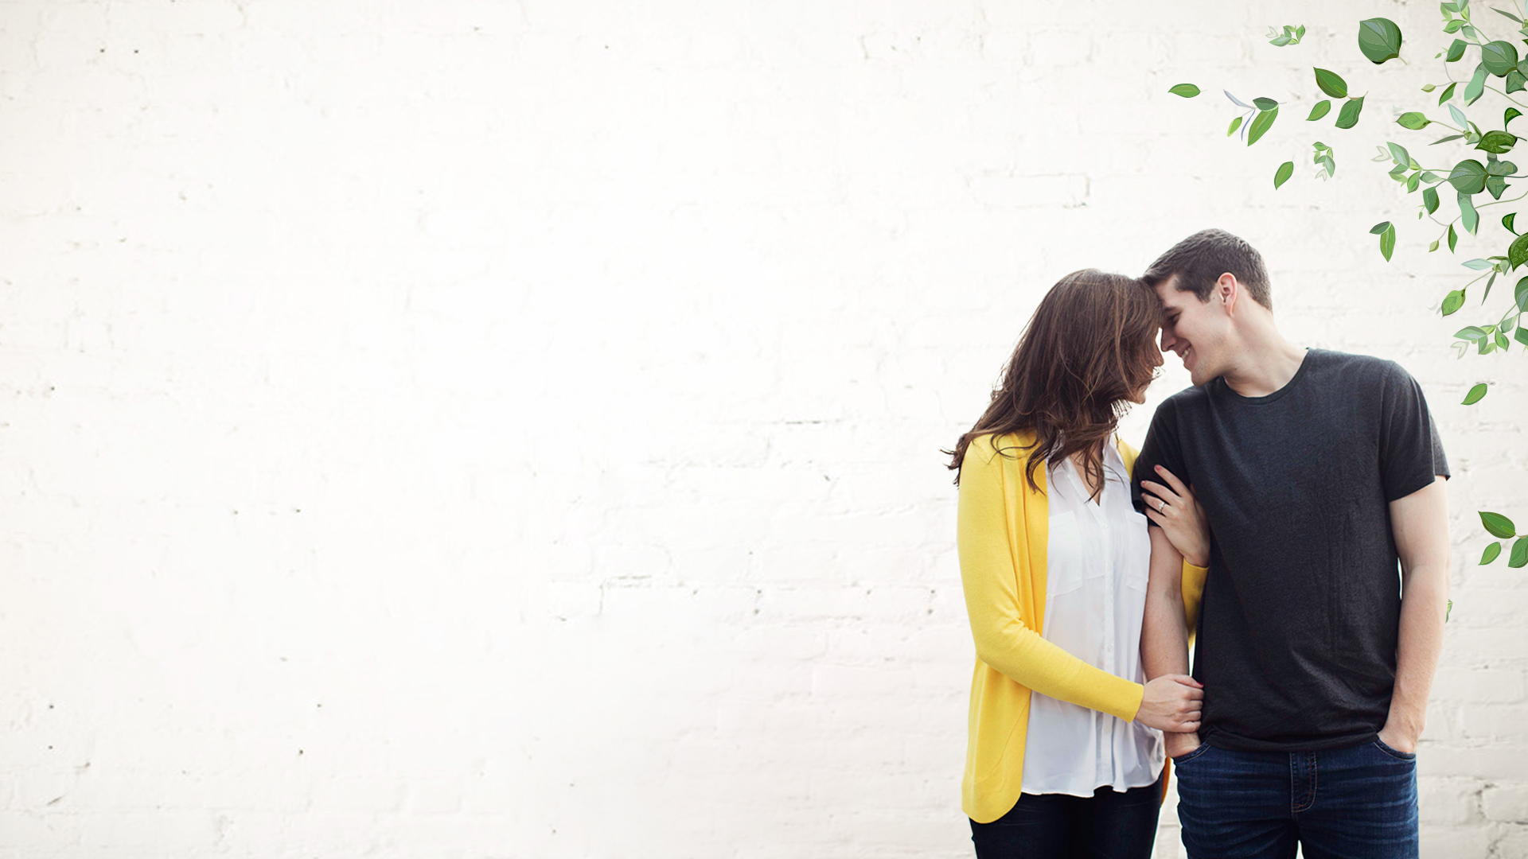
“O perdão é um recurso psicológico e social que regula as relações humana” (John Berecz).
Não perdoar é manter o papel de vítima, que não permite crescimento. É viver o tempo todo a raiva, a mágoa, o rancor, pois conserva uma situação do passado que influencia o presente e
compromete o futuro.

Slide 14
Sua família e Deus
1
Como era a Terra quando saiu das mãos do Criador? (Gênesis 1:31)

Slide 15
Sua família e Deus
1
Como era a Terra quando saiu das mãos do Criador? (Gênesis 1:31)
E Deus viu tudo o que havia feito, e tudo havia ficado muito bom. Passaram-se a tarde e a ma­nhã; esse foi o sexto dia.

Slide 16
Sua família e Deus
2
Como ela ficou depois do pecado? (Gênesis 3:16-19)

Slide 17
Sua família e Deus
2
Como ela ficou depois do pecado? (Gênesis 3:16-19)
16-E à mulher disse: (...)com dor darás à luz filhos (...) 17-E a Adão disse: (...) Não comerás dela, maldita é a terra por causa de ti; com dor comerás dela todos os dias da tua vida (...) 19-No suor do teu rosto comerás o teu pão, até que te tornes à terra; porque dela foste tomado; porquanto és pó e em pó te tornarás.

Slide 18
Sua família e Deus
3
Que outras consequências o pecado trouxe? (Romanos 6:23)

Slide 19
Sua família e Deus
3
Que outras consequências o pecado trouxe? (Romanos 6:23)
Pois o salário do pecado é a morte, mas o dom gratuito de Deus é a vida eterna em Cristo Jesus, nosso Senhor.

Slide 20
O primeiro pecado consistiu na desobediência a Deus que aconteceu quando Adão e Eva estavam longe um do outro (Gênesis 3:1). O distanciamento do
casal também provocou acusações (Gênesis 3:12). Quanto mais próximos um do outro melhor o casal saberá lidar com as
dificuldades.

Slide 21
Sua família e Deus
4
O que era preciso para restaurar o desequilíbrio gerado pelo pecado? (Mateus 26:28)

Slide 22
Sua família e Deus
4
O que era preciso para restaurar o desequilíbrio gerado pelo pecado? (Mateus 26:28)
Isto é o meu sangue da aliança, que é derramado em favor de muitos, para perdão de pecados.

Slide 23
Sua família e Deus
5
O que podemos fazer pelos outros? (Lucas 6:37)

Slide 24
Sua família e Deus
5
O que podemos fazer pelos outros? (Lucas 6:37)
"Não julguem e vocês não serão julgados. Não condenem e não serão condenados. Perdoem e serão perdoados.

Slide 25
Ao perdoar os outros experimentamos a liberdade do perdão divino em
nossas vidas.

Slide 26
Sua família e Deus
6
Uma vez perdoados, como deve ser a nossa vida?
(2 Coríntios 5:17)

Slide 27
Sua família e Deus
6
Uma vez perdoados, como deve ser a nossa vida?
(2 Coríntios 5:17)
Portanto, se alguém está em Cristo, é nova criação. As coisas antigas já passaram; eis que surgiram coisas novas!

Slide 28
A culpa é extremamente destrutiva. Precisamos do autoperdão em nossas
vidas. Em Cristo, temos a oportunidade de um recomeço!

Slide 29
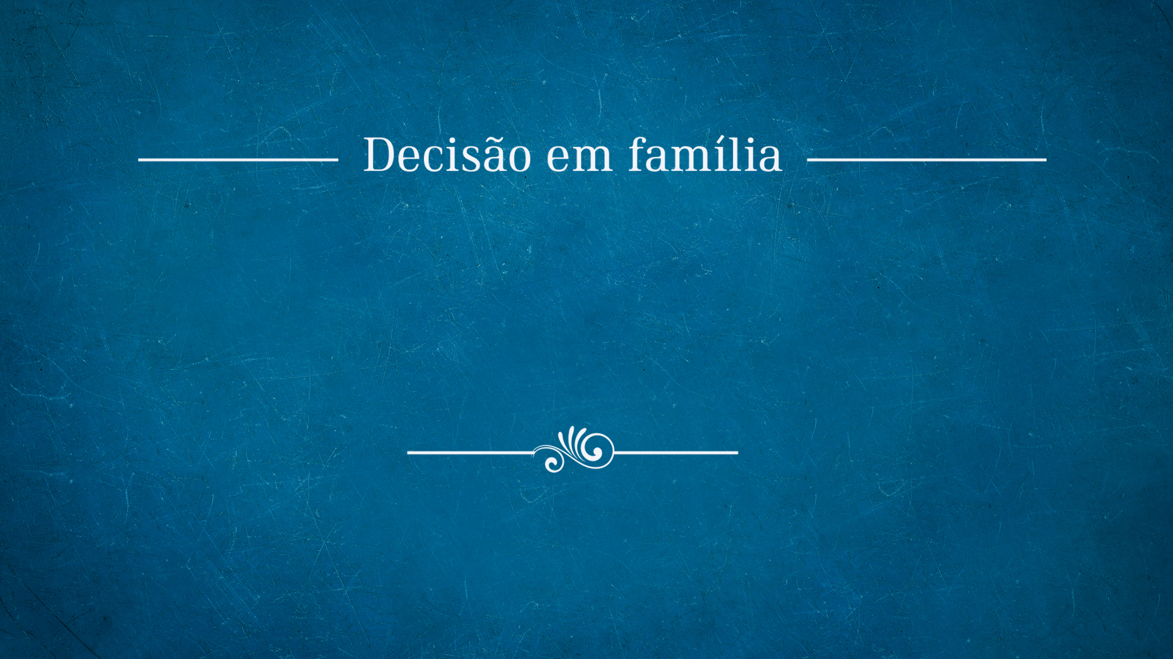
Quero viver a liberdade do perdão de Cristo em minha vida. Desejo oferecer esse perdão à minha família e a alguém que me machucou. Quero receber o perdão de Jesus em minha vida

Slide 30

Para pensar
“Nós mesmos devemos tudo à livre graça de Deus. A graça do
concerto é que prescreveu nossa adoção. A graça do Salvador efetua nossa redenção, regeneração e exaltação a co-herdeiros de Cristo. Que esta graça seja revelada a outros.”
Parábolas de Jesus, p. 250.

